Slide 1
어서와 Java는 처음이지!
제3장선택과 반복

Slide 2
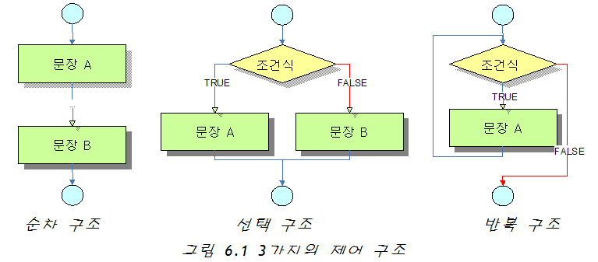
3가지의 제어 구조

Slide 3
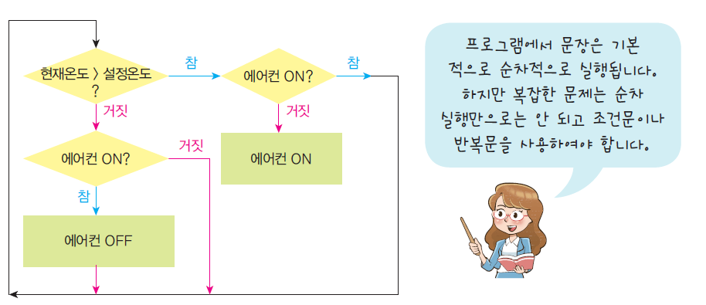
복잡한 프로그램

Slide 4
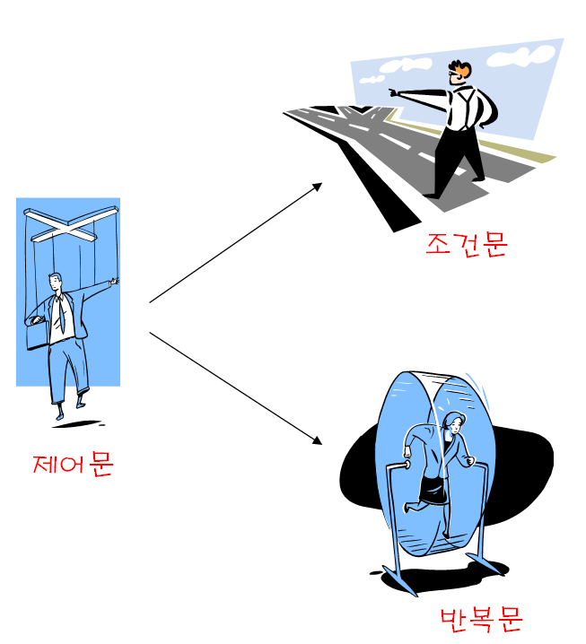
조건문
조건에 따라서 여러 개의 실행 경로 가운데 하나를 선택
문장이 실행되는 순서에 영향을 주는 문장
조건에 따라서 여러 개의 같은 처리를 반복

Slide 5
일상 생활에서의 조건문의 예
만약 비가 오지 않으면 테니스를 친다.
만약 결석이 1/3이상이면 F학점을 받는다.
만약 시간이 없는 경우에는 택시를 탄다.
만약 날씨가 좋고 공휴일이면 공원에 산책을 간다.
점수가 60점 이상이면 합격이고 그렇지 않으면 불합격이다.
조건문은 프로그램의 흐름을 변경합니다.

Slide 6
if-else 문
날씨가 좋은가?
거짓
참
테니스를 친다.
공부를 한다.
if( 조건식 )
문장1;
else
문장2;
조건식이 참이면 실행된다.
조건식이 거짓이면 실행된다.

Slide 7
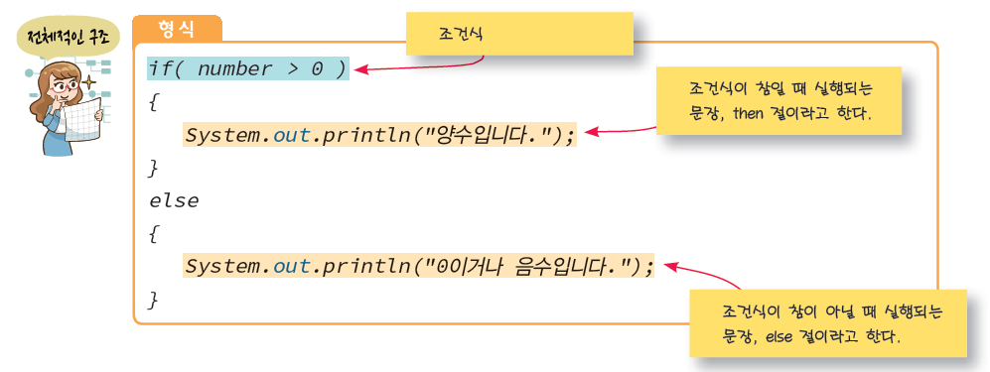
if-else 선택 구조

Slide 8
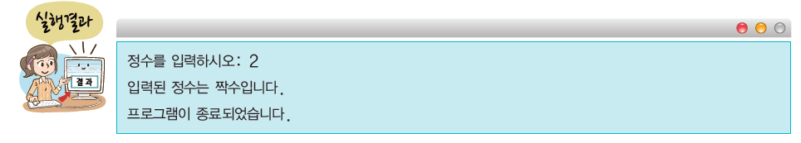
예제: 짝수, 홀수 구별하기
키보드에서 입력받은 정수가 홀수인지 짝수인지를 말해주는 프로그램을 작성하여 보자.

Slide 9
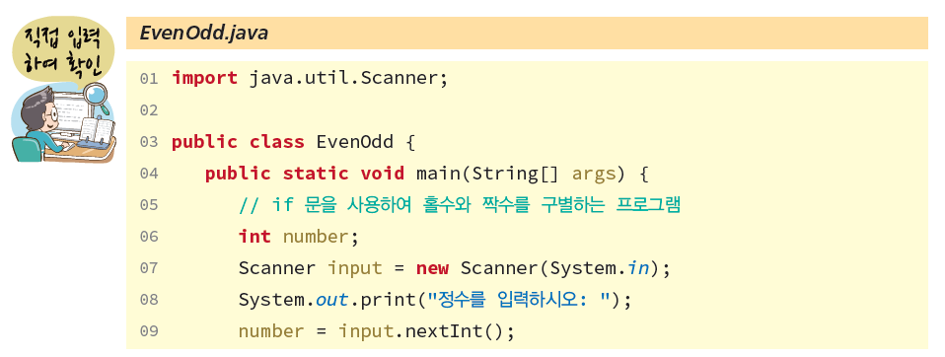
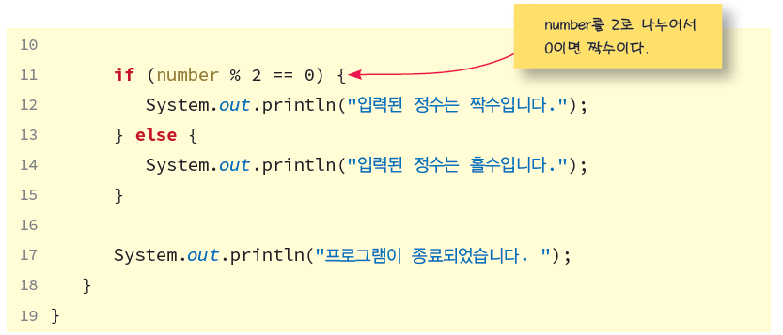

Slide 10
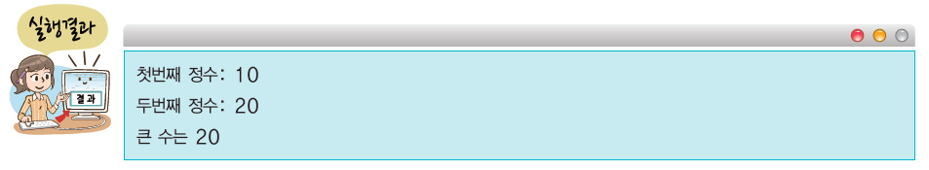
예제: 두수 중 큰 수 출력하기
사용자로부터 두 개의 정수를 입력받아서 둘 중에 큰 수를 출력하는 프로그램을 작성하여 보자.

Slide 11
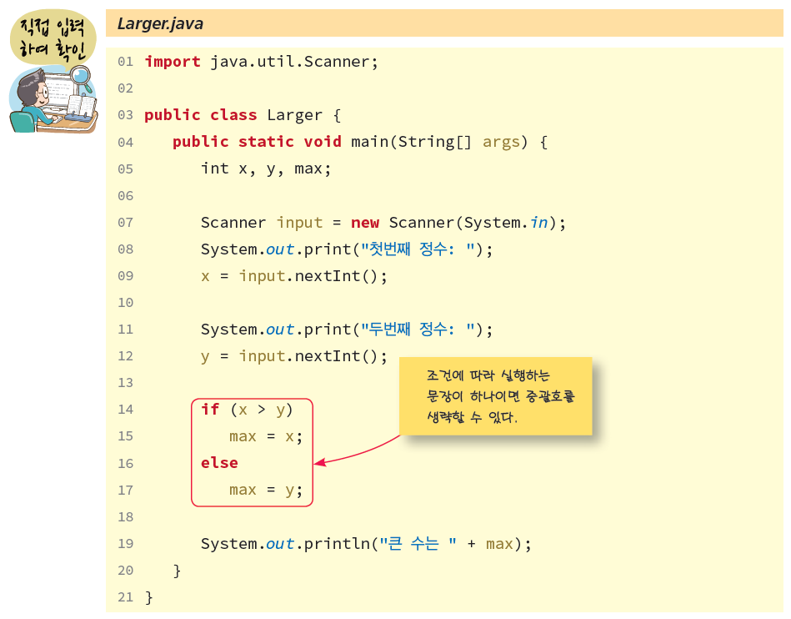

Slide 12
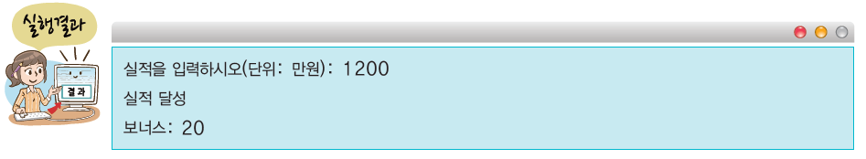
예제: 성과급 계산
하나의 예로 사원이 실적 목표를 달성하였을 경우에는 실적 목표를 초과한 금액의10%를 성과급으로 받는 프로그램을 작성하여 보자.

Slide 13
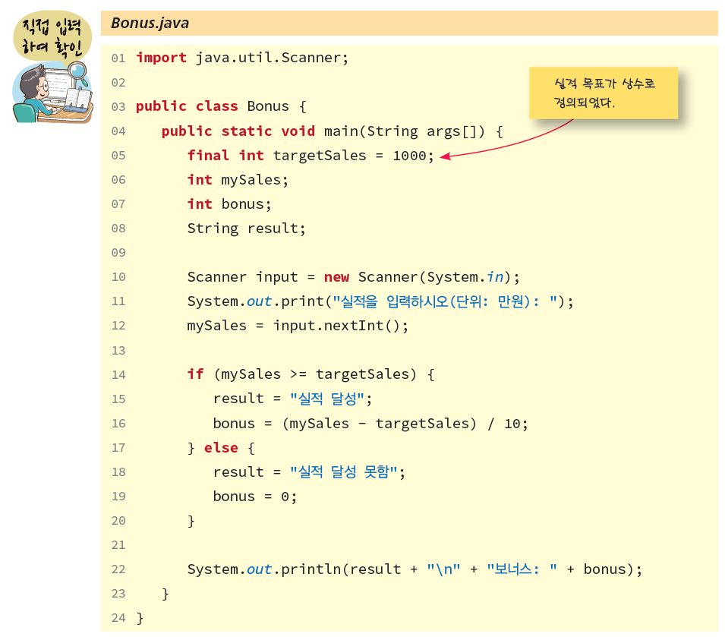

Slide 14

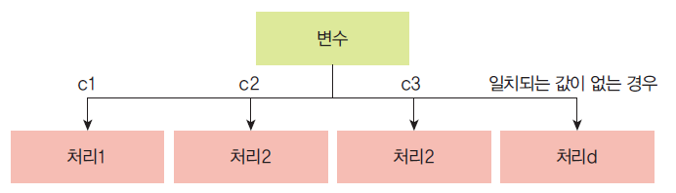
switch 문
만약 가능한 실행 경로가 여러 개인 경우에는 switch 문을 사용

Slide 15
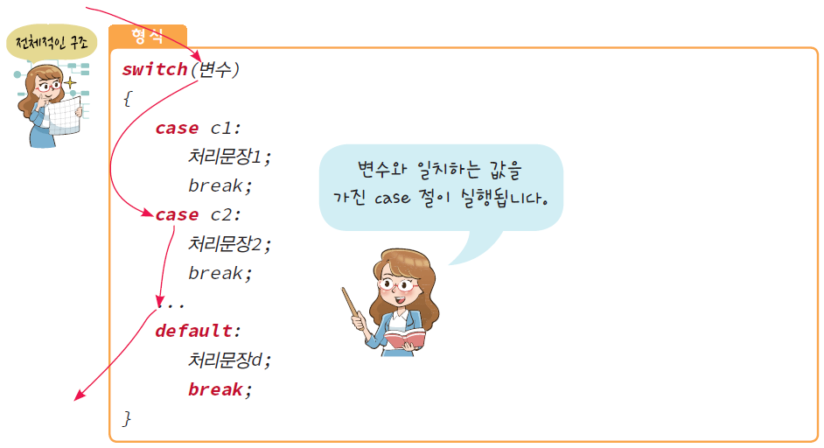
switch 선택 구조

Slide 16
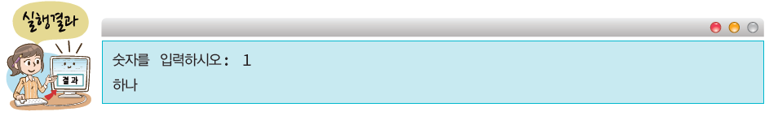
예제: 정수-> 한글
사용자가 값을 입력하면 화면에 “하나”, “둘”과 같이 출력하는 코드를 작성하여 보자.

Slide 17
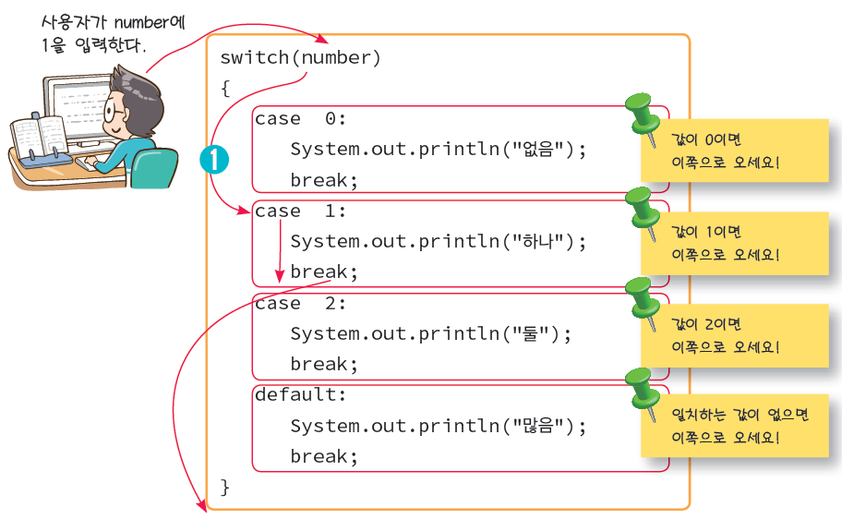

Slide 18
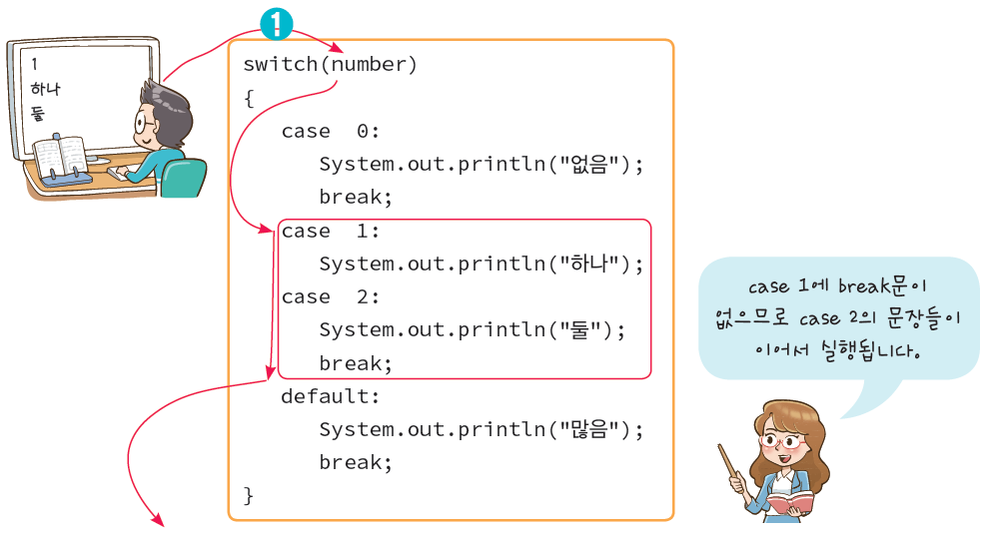
만약 break 문이 없다면

Slide 19
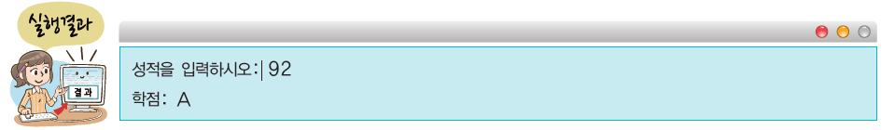
예제: 성적->학점
사용자가 자신의 성적을 입력하면 성적을 학점으로 변환하여 출력해주는 프로그램

Slide 20
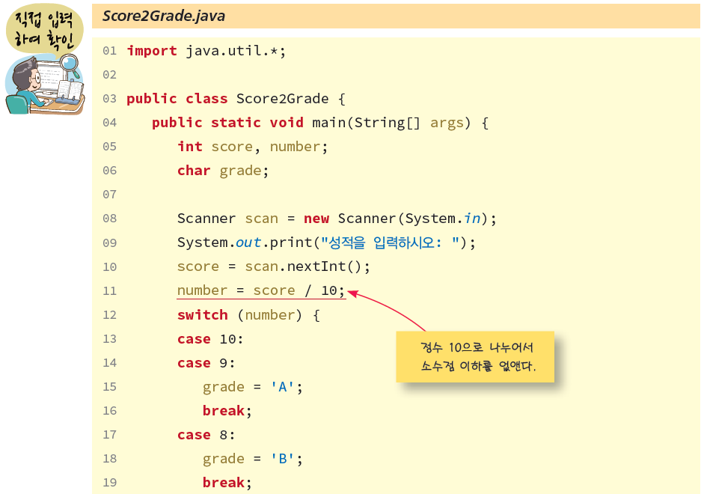
SOLUTION

Slide 21
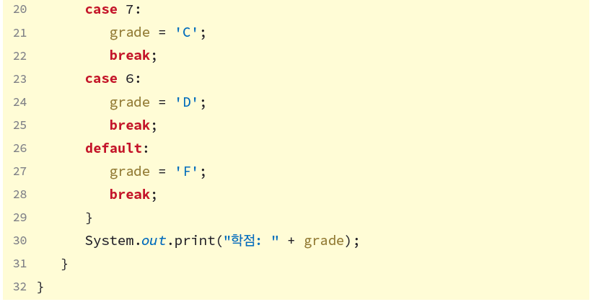
SOLUTION

Slide 22
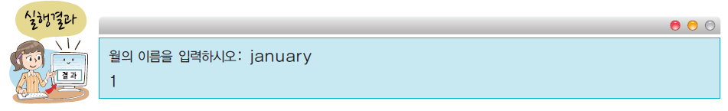
switch 문에 문자열 사용
JDK 7부터는 switch 문의 제어식으로 String 객체를 사용할 수 있다.
예제: 월의 이름을 영어로 받아서, 월을 반환하는 프로그램을 작성

Slide 23
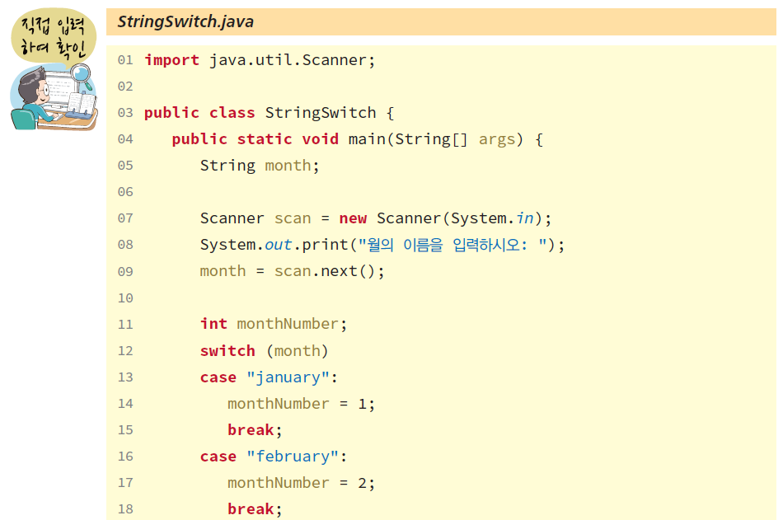
SOLUTION

Slide 24
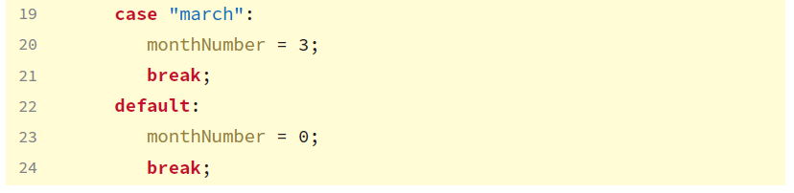
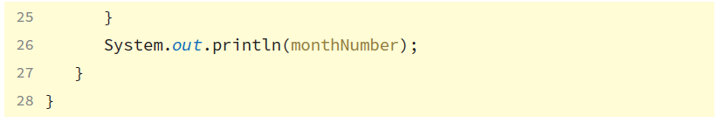
SOLUTION

Slide 25
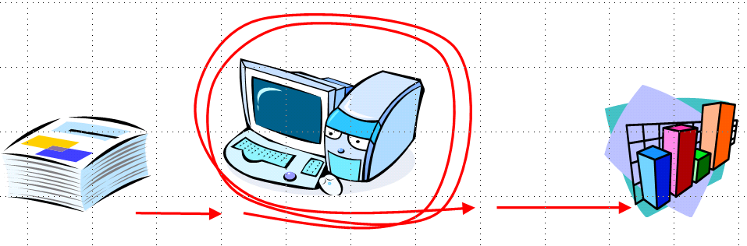
반복문
Q) 반복 구조는 왜 필요한가?
A) 같은 처리 과정을 되풀이하는 것이 필요하기 때문이다. 학생 30명의 평균 성적을 구하려면 같은 과정을 30번 반복하여야 한다.

Slide 26
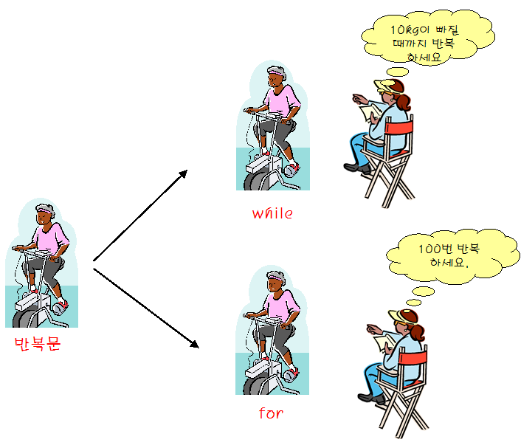
반복문의 종류

Slide 27
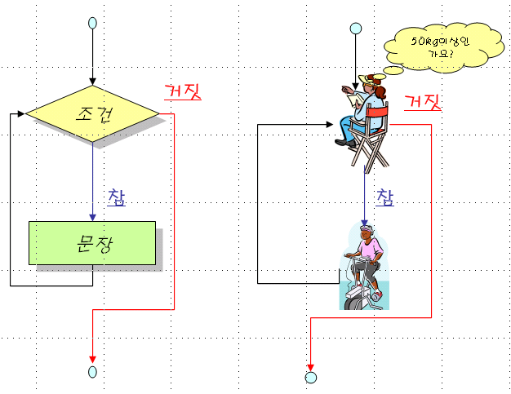
while 문
주어진 조건이 만족되는 동안 문장들을 반복 실행한다.
while( 조건식 )
문장;

Slide 28
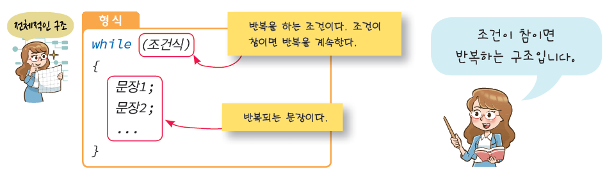
while 문의 구조

Slide 29
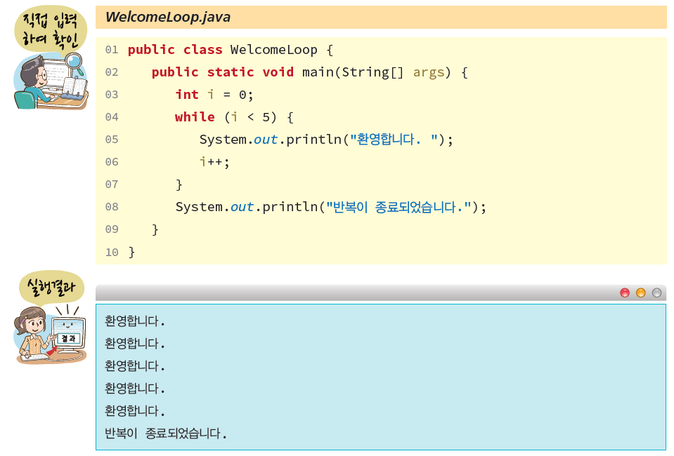
예제: 환영 메시지 출력

Slide 30
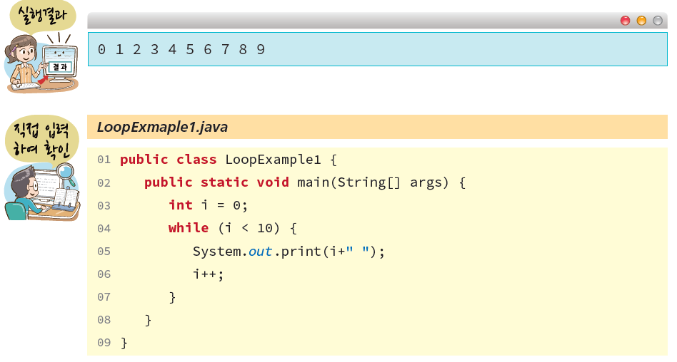
예제: 0부터 9까지 출력하기

Slide 31
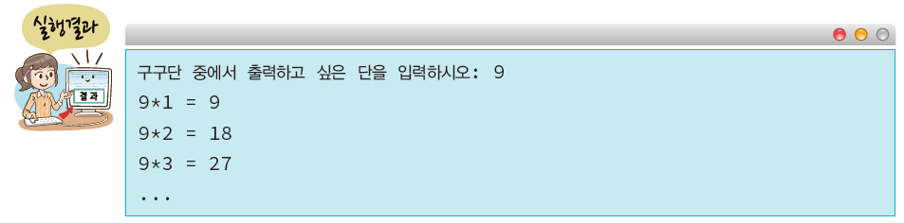
예제: 구구단 출력

Slide 32
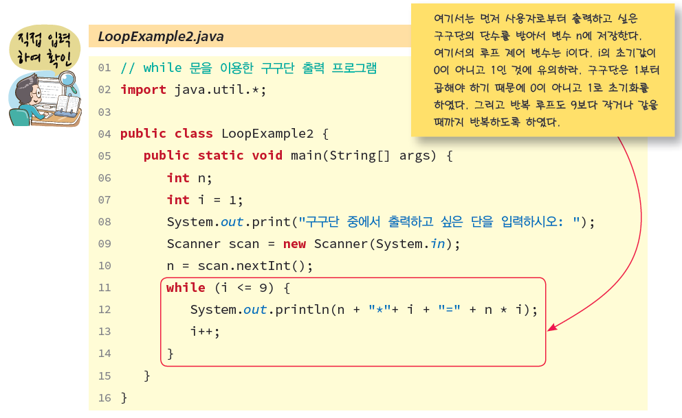

Slide 33
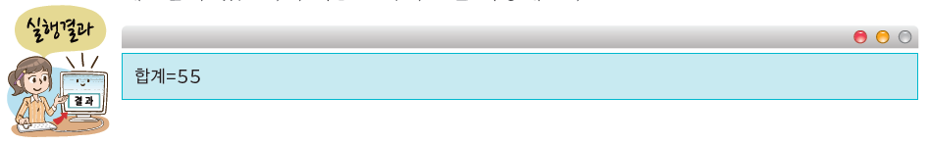
예제: (1+2+3+...+9+10) 계산하기

Slide 34
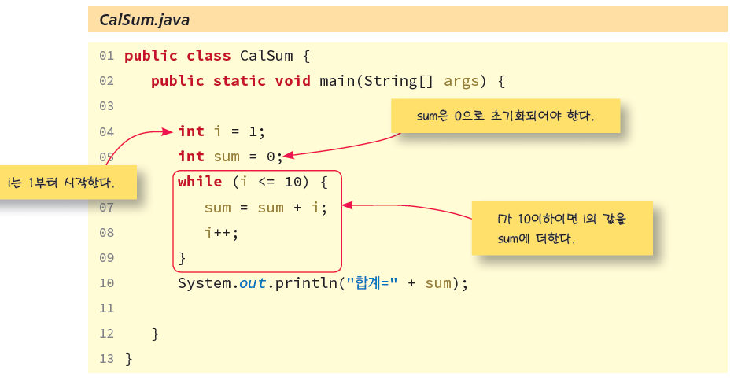

Slide 35
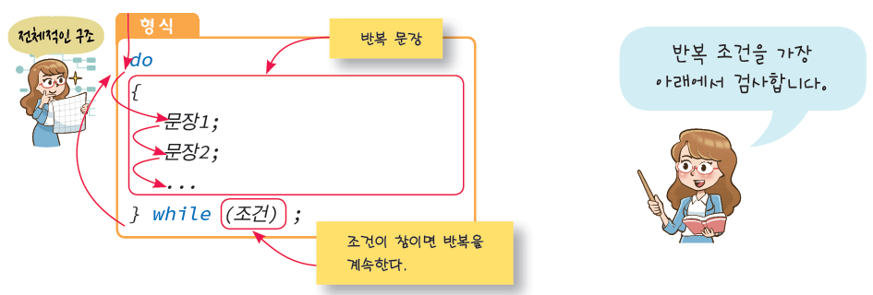
do-while 문

Slide 36
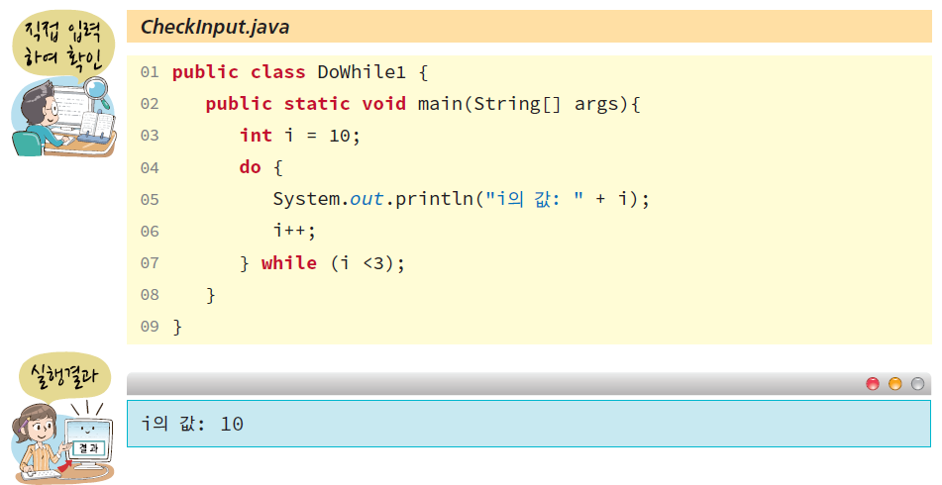
do-while 문의 예
DoWhile1

Slide 37
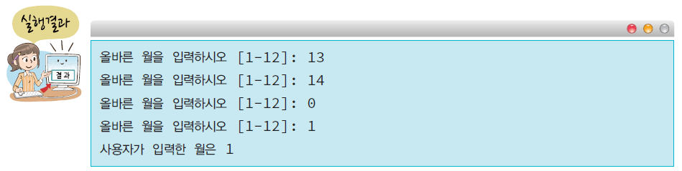
예제: 정확한 입력받기

Slide 38
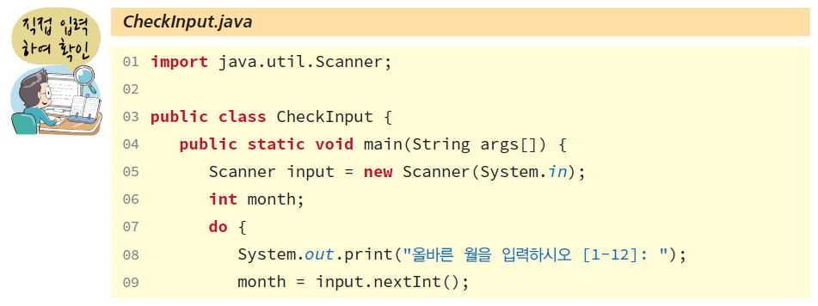
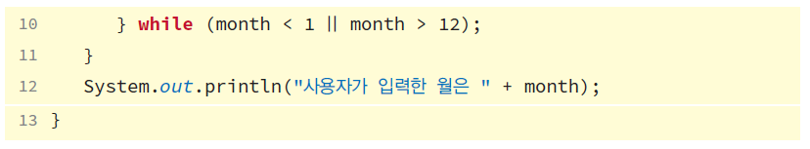

Slide 39
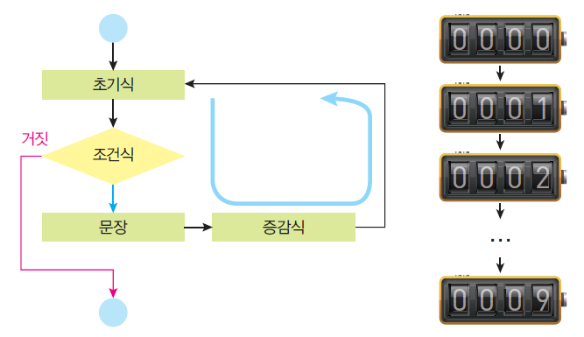
for 루프
정해진 횟수만큼 반복하는 구조

Slide 40
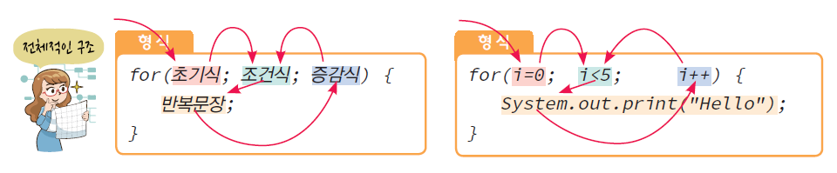
for 문의 구조

Slide 41
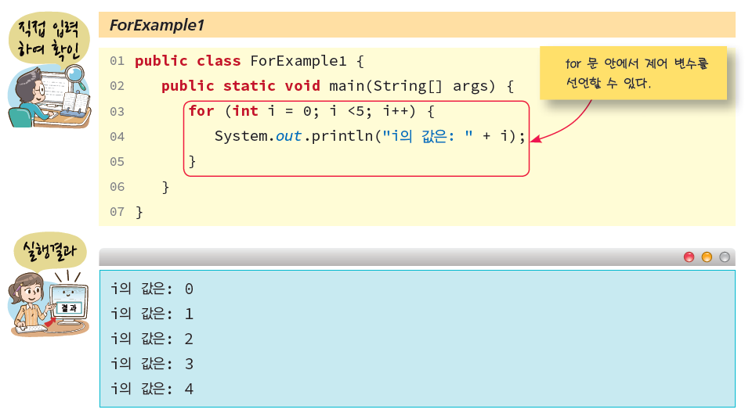
예제: 0부터 4까지 출력하기

Slide 42
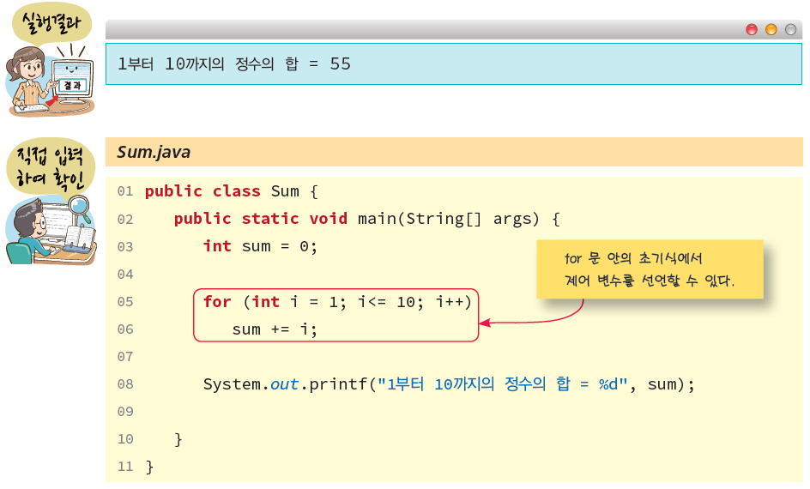
예제: 정수의 합 계산하기

Slide 43
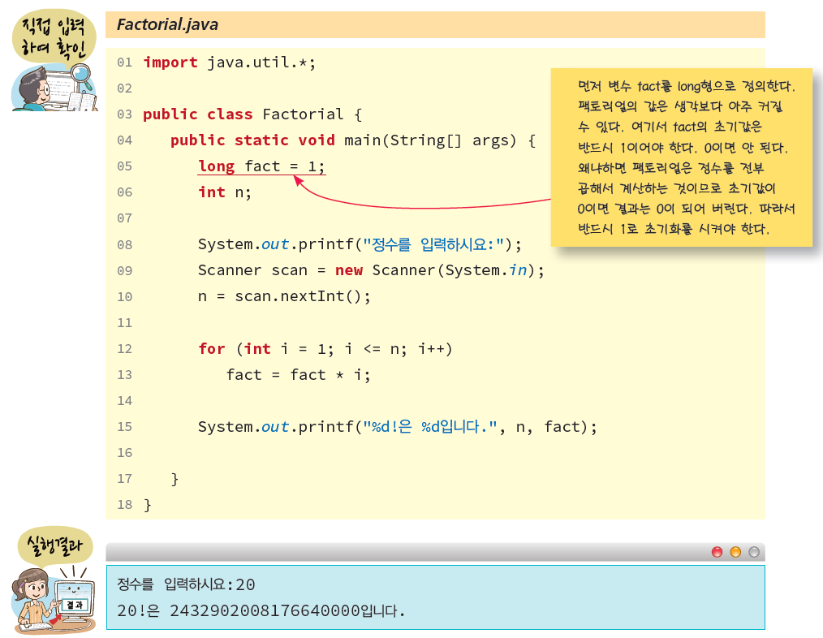
예제: 팩토리얼 계산하기

Slide 44
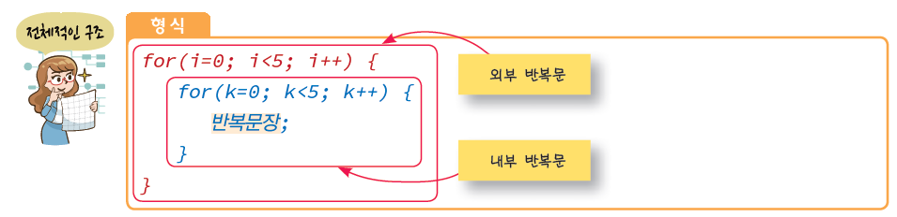
중첩 반복문

Slide 45
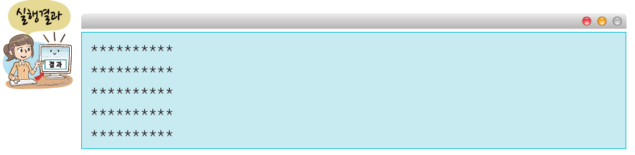
예제 : 사각형 모양 출력하기

Slide 46
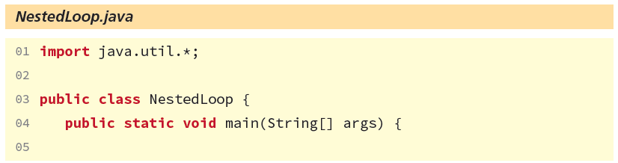
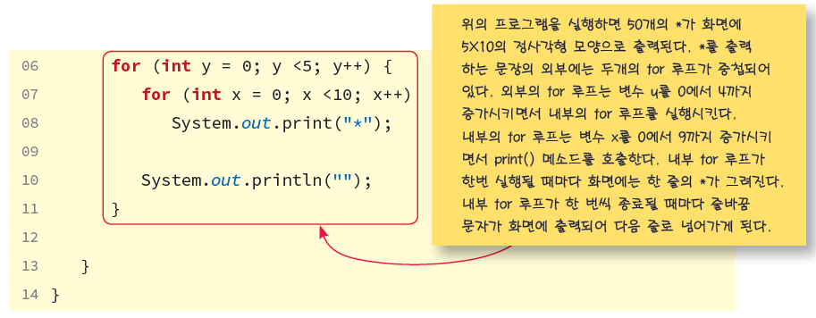

Slide 47
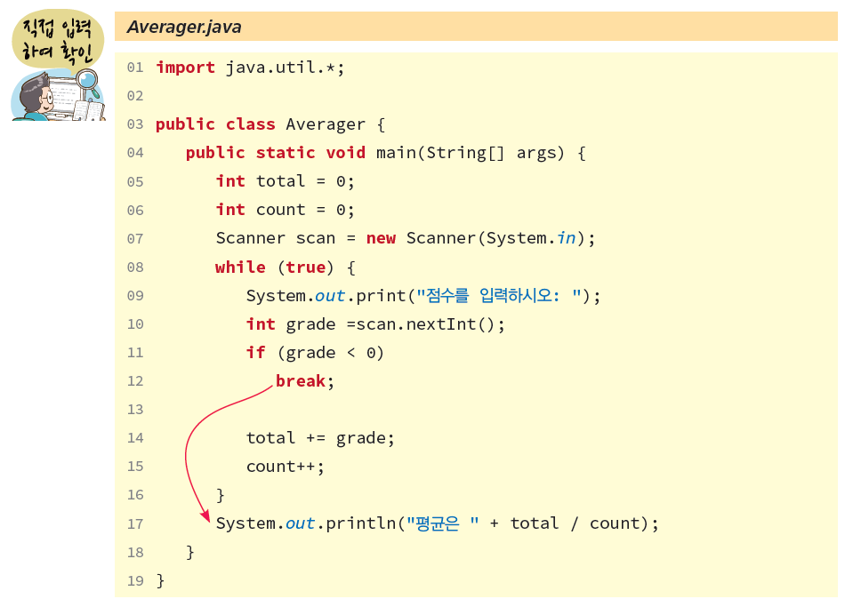
break 문

Slide 48
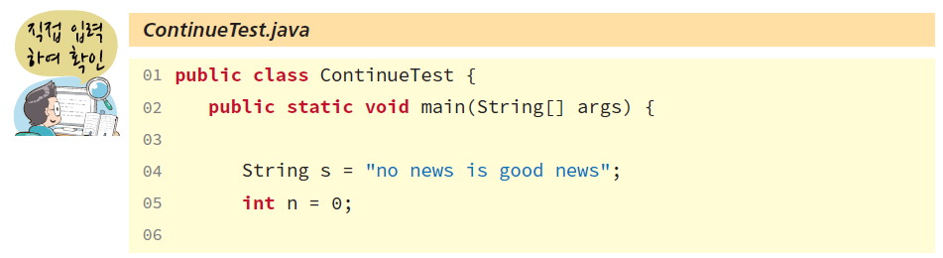
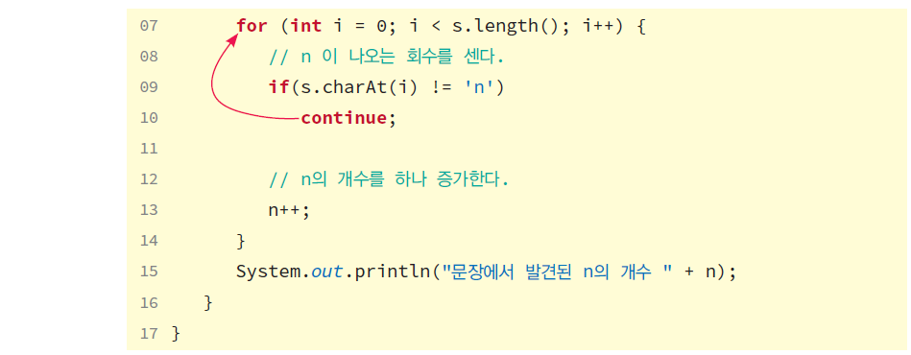
continue 문

Slide 49
Q & A

